Slide 1
ประสบการณ์ การจัดการเรียนการสอนสำหรับนักศึกษาพยาบาล โดยใช้วิธี การสะท้อนคิด (Reflective Thinking)”
ไพทูรย์ มาผิว พย.ม. (การพยาบาลผู้สูงอายุ)
อาจารย์ประจำภาควิชาการพยาบาลเด็ก ผู้ใหญ่ และผู้สูงอายุ
วิทยาลัยพยาบาลบรมราชชนนี อุตรดิตถ์

Slide 2
ความสำคัญของการสะท้อนคิด (Reflection)
การสะท้อนคิด (Reflection) หมายถึง กระบวนการคิดไตร่ตรองทบทวน (Reflective Thinking) พินิจพิเคราะห์และพิจารณาสิ่งต่างๆ อย่างรอบคอบ โดยใช้สติและมีสมาธิ ซึ่งเป็นวิธีการที่ทำให้บุคคลได้ทบทวนและสะท้อนการกระทำของตน (Reflective Practice) ช่วยให้เกิดความเข้าใจและเกิดการเรียนรู้จากประสบการณ์ นำไปสู่การพัฒนาปรับปรุงตนเอง ปรับปรุงงาน และการแก้ปัญหาต่างๆ ได้อย่างมีประสิทธิภาพมากขึ้น (Johns. 2000: 34)
ดังนั้น ส่งเสริมให้นักศึกษาพยาบาลได้มีการสะท้อนคิดในสิ่งที่ตนเองคิด ย่อมเป็นการเปิดโอกาสให้นักศึกษาได้สังเกตและวิเคราะห์ความคิดของตน เกิดการพัฒนาความเป็นระเบียบ สร้างสรรค์ และจัดลำดับทางความคิด ในสิ่งที่ตนรับรู้ให้เกิดความเข้าใจอย่างถ่องแท้ ก่อนที่จะสื่อสารกับผู้อื่นด้วยการพูดหรือเขียน และเชื่อมโยงสู่การพัฒนา/ปรังปรุงปฏิบัติที่ดีขึ้น

Slide 3
ความสำคัญของการสะท้อนคิด (Reflection)
การเรียนการสอนที่จะส่งเสริมให้มีการสะท้อนคิดสามารถทำได้หลายวิธี หนึ่งในนั้น ก็คือ “การพูดและเขียนบันทึกการเรียนรู้” ซึ่งการส่งเสริมให้นักศึกษาได้พูดคุยแลกเปลี่ยนความรู้สึก ความคิดเห็น หรือประสบการณ์อย่างต่อเนื่อง จากนั้น จึงมอบหมายให้นักศึกษาเขียนบันทึกการเรียนรู้ จะช่วยพัฒนาทักษะสะท้อนคิดของผู้เรียน โดยสามารถอธิบายได้ว่า
“ทักษะสะท้อนคิดของนักศึกษานั้น จะเกิดขึ้นในขณะที่นักศึกษาทำการคิดทบทวนประสบการณ์และวิเคราะห์เชื่อมโยงเหตุการณ์ต่างๆ แล้ว ก่อนที่จะพูดและเขียนลงในบันทึกการเรียนรู้”
นอกจากนี้ การที่ผู้สอนนำประเด็นที่พบในบันทึกการเรียนรู้มาใช้เป็นหัวข้อในการอภิปรายเชิงลึก/ใช้คำถามกระตุ้น ก็ช่วยให้นักศึกษาเกิดการพัฒนากระบวนการคิดขั้นสูงได้อีก

Slide 4
วัตถุประสงค์และเป้าหมาย
เพื่อพัฒนาทักษะการสะท้อนคิดของนักศึกษาพยาบาล โดยผ่านกระบวนการเขียนบันทึกการสะท้อนคิด
past
♦ เพื่อพัฒนาทักษะการสะท้อนคิดของนักศึกษาพยาบาล
โดยผ่านกระบวนการ
♦ การเขียนบันทึกการสะท้อนคิด
(Journal Writing)
♦ การพูด (Dialogue)
present
♦ Move to Critical Reflection
Future

Slide 5
ข้อเสนอแนะจากการจัดประสบการณ์ในระยะแรกๆ
การสร้างความเข้าใจในการเขียนบันทึกการสะท้อนคิด ทั้งตัวนักศึกษา และอาจารย์ผู้นิเทศก์ เป็นสิ่งที่ต้องให้ความสำคัญและจำเป็นอย่างยิ่ง
เพราะ...จากการอ่านการเขียนบันทึกการเรียนรู้ ในระยะแรกๆ จะพบว่า นักศึกษาจะเขียนบันทึกเหตุการณ์ทั่วไป ว่า วันนี้ เวลานี้ ทำอะไร กับใคร ที่ไหน ไม่ได้เขียนภายใต้ กรอบคำถามที่ชี้แจงไว้ตามกรอบแนวคิด Gibbs Reflective Cycle ประกอบกับอาจารย์ผู้นิเทศก์ อ่านบันทึกแล้วไม่ได้ feedback หรือใช้คำถามกระตุ้นให้เกิดการสะท้อนคิด จึงส่งผลให้ การเขียนบันทึกการเรียนรู้ นั้น ไม่เกิดคุณค่าตามวัตถุประสงค์ที่ควรเป็น

Slide 6
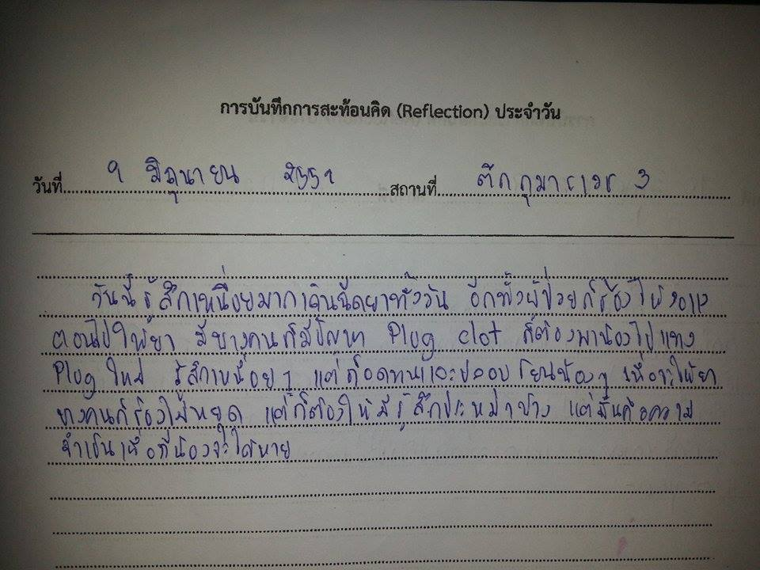
ตัวอย่าง

Slide 7
ระดับของการสะท้อนคิด
ระดับ | รูปแบบ/วิธีการ | เป้าประสงค์การพัฒนา
Descriptive Reflection | บันทึกการสะท้อนคิด (journal writing) รายงานอุบัติการณ์ (reporting incidents) โดยเน้นมุมมองตนเองเป็นหลัก | •เกิดการตระหนักรู้ในตนเอง
Dialogic Reflection | สนทนากับผู้อื่น แล้วกลับมาสะท้อนคิดในสิ่งที่คนอื่นคิด | •เกิดการเปลี่ยนแปลงทางความคิด
Critical Reflection | สนทนากับผู้อื่น/กลุ่มในประเด็นที่สำคัญ จากการปฏิบัติของตนเอง/ผู้อื่น/ร่วมกับผู้อื่น | •ปรับเปลี่ยนการปฏิบัติใหม่ (Transformative practice) •เกิดนวัตกรรม (move to innovation)
(Freshwater, 2008 อ้างใน Sherwood & Deutsch, 2014) )

Slide 8
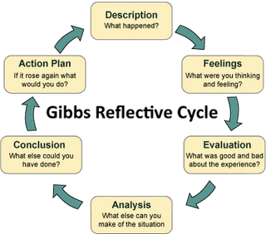
ระบบและกลไก/แนวทางการดำเนินงาน
ขั้นที่ 1 สร้างความเข้าใจเกี่ยวกับกระบวนการสะท้อนคิดร่วมกับอาจารย์ผู้สอนภาคปฏิบัติ
วิชา ปฏิบัติการพยาบาลบุคคลที่มีปัญหาสุขภาพ 3 (ผู้ป่วยสูงอายุ)
ตามแนวคิดกระบวนการสะท้อนคิด GIbbs Reflective Cycle
ประกอบด้วย 6 ขั้นตอน ดังนี้
1. อธิบายสถานการณ์ที่เกิดขึ้น (Describe what happened)
2. ตรวจสอบความรู้สึก (Examine feelings)
3. ประเมินความรู้สึกต่อเหตุการณ์นั้นเป็นทางบวก/ลบ
(Evaluate positive and negative of the event)
4. วิเคราะห์และทำความเข้าใจอย่างไตร่ตรอง
(Analyze to determine sense-making)
5. กำหนดทางเลือกที่จะทำอย่างอื่นได้อีกหรือไม่
(Ask what else could you have done)
6. กำหนดแบบแผนแนวทางการปฏิบัติในอนาคต
(Set action plan for future occurrences)

Slide 10
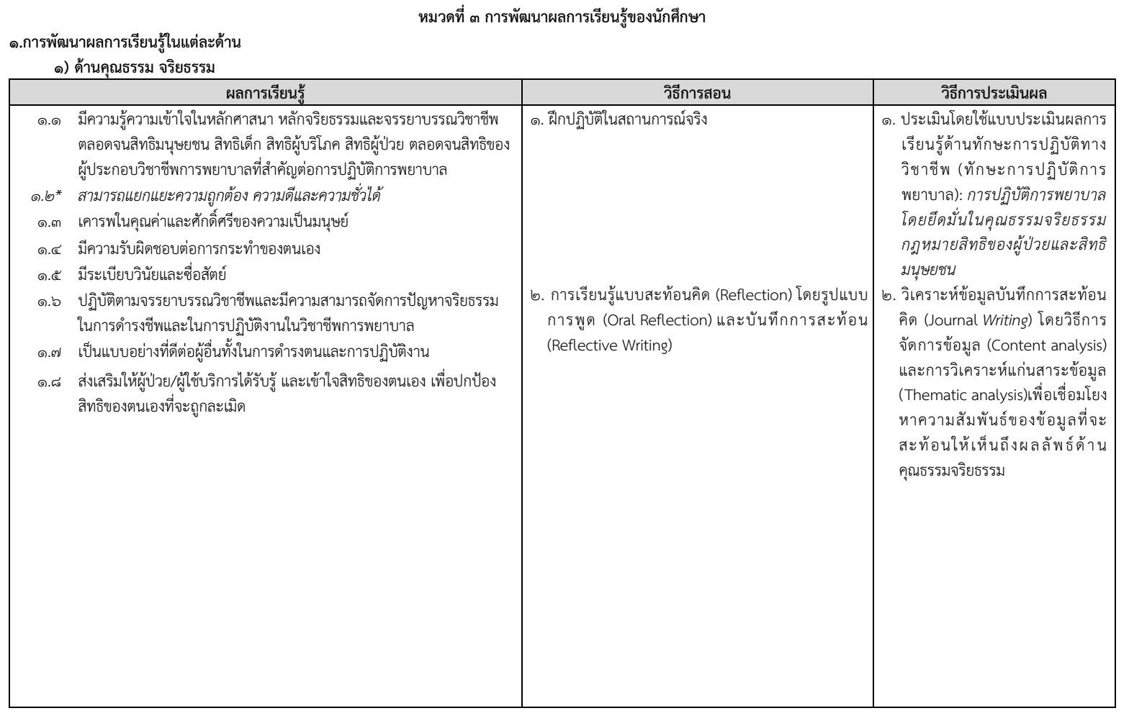
ขั้นที่ 2 การวางแผนการบูรณาการการเรียนการสอนในรายวิชา
1. กำหนดให้เป็นหนึ่งวิธีการสอน คือ การเรียนรู้แบบสะท้อนคิด (Reflection)
โดยกำหนดอย่างชัดเจนใน มคอ.4 หมวดที่ 3 การพัฒนาผลการเรียนรู้

Slide 11
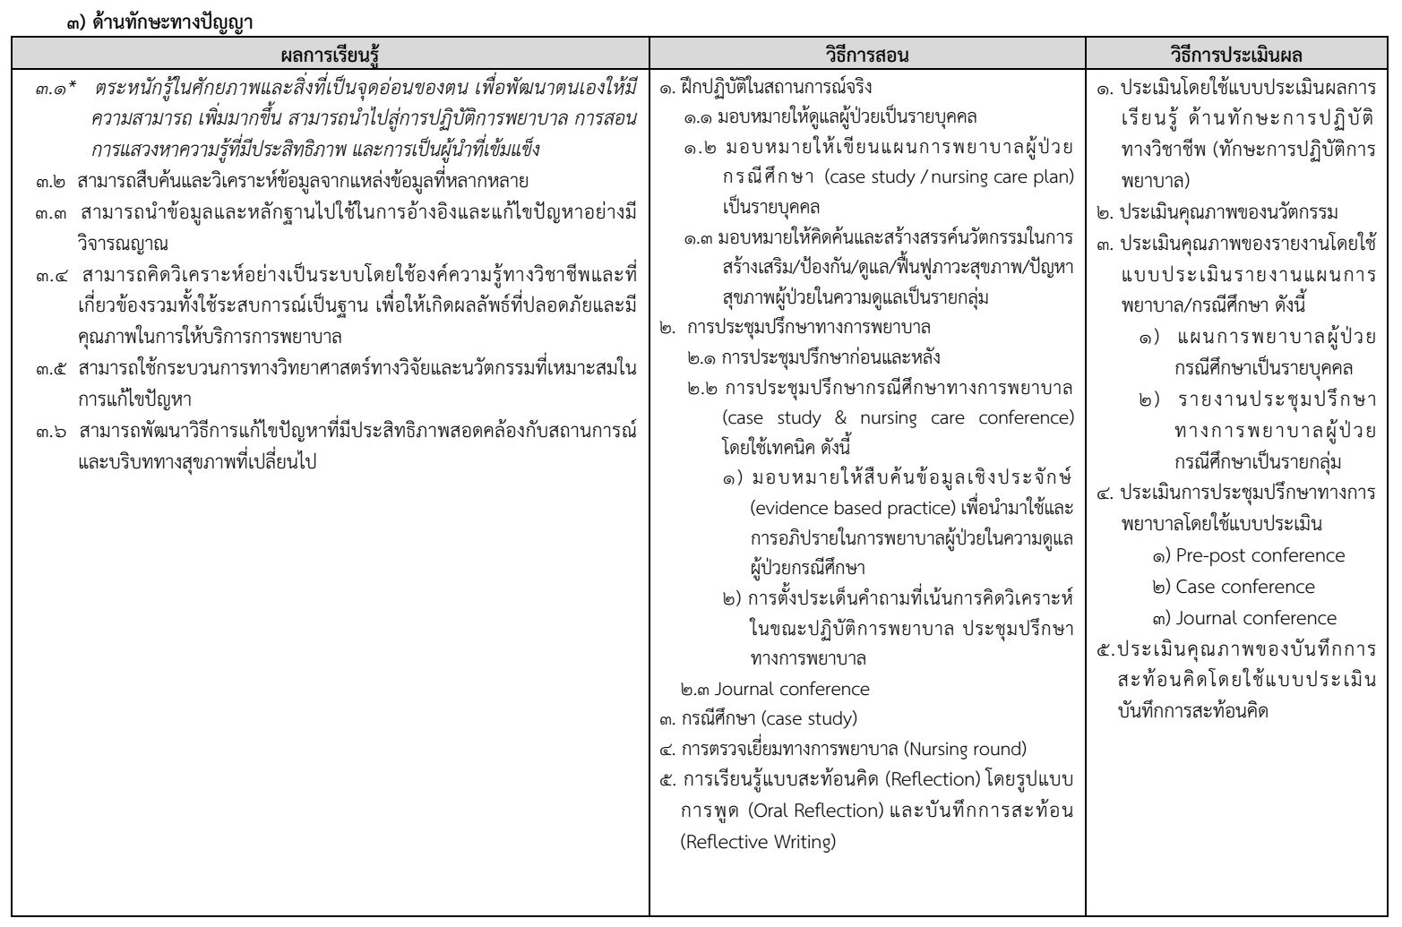

Slide 12
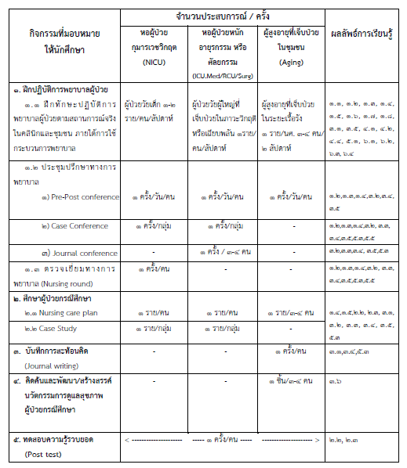
ขั้นที่ 2 (ต่อ)
2. กำหนดให้เป็นหนึ่งใน
รายงาน/ชิ้นงานที่นักศึกษา
ได้รับมอบหมาย
โดยกำหนดอย่างชัดเจน
ใน มคอ.4
หมวดที่ 4 ลักษณะและ การดำเนินการ

Slide 13
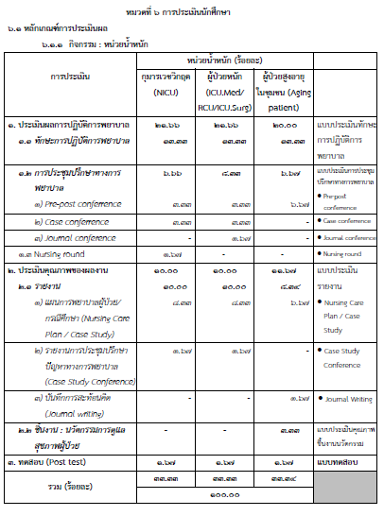
ขั้นที่ 2 (ต่อ)
2. กำหนดให้เป็นหนึ่งใน
รายงาน/ชิ้นงานที่นักศึกษา
ต้องถูกประเมิน
โดยกำหนดอย่างชัดเจนใน
มคอ.4
หมวดที่ 6 การประเมิน นักศึกษา

Slide 14
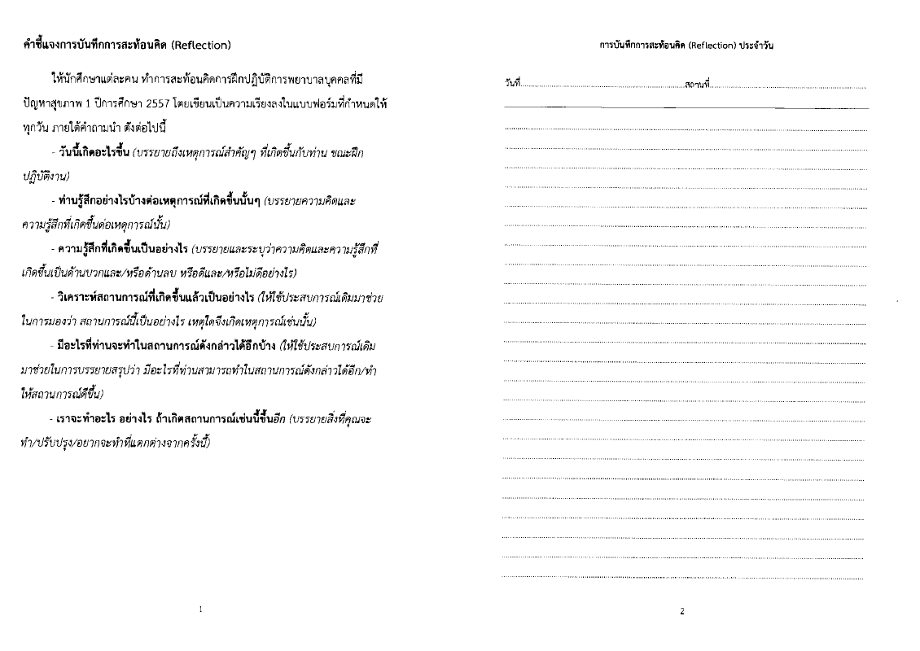
ขั้นที่ 2 (ต่อ)
3. ออกแบบฟอร์มการบันทึกการเรียนรู้ สำหรับนักศึกษา

Slide 15
คำชี้แจงการบันทึกการสะท้อนคิด (Reflection)
ให้นักศึกษาแต่ละคน ทำการสะท้อนคิดการฝึกปฏิบัติการพยาบาลบุคคลที่มีปัญหาสุขภาพ 3 (ผู้ป่วยสูงอายุ) ปีการศึกษา 2560 โดยเขียนเป็นความเรียงลงในแบบฟอร์มที่กำหนดให้ ภายใต้คำถามนำ ดังต่อไปนี้
- เกิดอะไรขึ้น (บรรยายถึงเหตุการณ์สำคัญๆ ที่เกิดขึ้นกับท่าน ขณะฝึกปฏิบัติงาน)
- รู้สึกอย่างไรต่อเหตุการณ์ที่เกิดขึ้นบ้าง (บรรยายความคิดและความรู้สึกที่เกิดขึ้นต่อเหตุการณ์นั้น)
- ความรู้สึกที่เกิดขึ้นเป็นอย่างไร (บรรยายและระบุว่าความคิดและความรู้สึกที่เกิดขึ้นเป็นด้านบวกและ/หรือด้านลบ หรือดีและ/หรือไม่ดีอย่างไร)
- สถานการณ์ที่เกิดขึ้นเป็นอย่างไร (ให้ใช้ประสบการณ์เดิมมาช่วยในการมองว่า สถานการณ์นี้เป็นอย่างไร เหตุใดจึงเกิดเหตุการณ์เช่นนั้น)
- มีอะไรที่จะทำให้สถานการณ์ดีขึ้นได้อีกบ้าง (ให้ใช้ประสบการณ์เดิมมาช่วยในการบรรยายสรุปว่า มีอะไรที่ท่านสามารถทำในสถานการณ์ดังกล่าวได้อีก/ทำให้สถานการณ์ดีขึ้น)
- เราจะทำอะไร อย่างไร ถ้าเกิดสถานการณ์เช่นนี้ขึ้นอีก (บรรยายสิ่งที่คุณจะทำ/ปรับปรุง/อยากจะทำที่แตกต่างจากครั้งนี้)

Slide 16
ขั้นที่ 3 การดำเนินการฝึกทักษะการสะท้อนคิดของนักศึกษาพยาบาล โดยผ่านการพูดและเขียนบันทึกการเรียนรู้ ดังนี้
3.1 แบ่งนักศึกษาออกเป็นกลุ่มย่อยๆ ละ 3 - 4 คน พร้อมทั้งมอบหมายผู้ป่วยสูงอายุในชุมชนไว้ในความดูแลกลุ่มละ 1 คน
3.2 นำนักศึกษาแต่ละกลุ่มไปพบผู้ป่วยสูงอายุที่ได้รับมอบหมาย
3.3 กระตุ้นให้นักศึกษาได้ร่วมกันแลกเปลี่ยนเรียนรู้และสะท้อนคิดเกี่ยวกับผู้ป่วยสูงอายุและสภาพแวดล้อมตามสภาพจริง ตามกรอบแนวคิดกระบวนการสะท้อนคิด ของ Gibbs Reflective Cycle 6 ขั้นตอน ภายหลังที่นักศึกษาได้เข้าไปพบหรือดูแลผู้ป่วยสูงอายุทุกครั้ง ตลอดระยะเวลาที่ฝึกปฏิบัติงาน 2 สัปดาห์
3.4 มอบหมายให้นักศึกษาแต่ละคนบันทึกการสะท้อนคิดการฝึกปฏิบัติการพยาบาลบุคคลที่มีปัญหาสุขภาพ 3 : ผู้ป่วยวัยสูงอายุ ในวันสุดท้ายของการฝึกปฏิบัติงาน โดยเขียนเป็นความเรียงหรือเรื่องราวลงตามแบบฟอร์มที่กำหนดให้ ภายใต้กรอบแนวคิดกระบวนการสะท้อนคิดของ GIbbs Reflective Cycle 6 ขั้นตอนการ โดยจะมีคำชี้แจงการบันทึกการสะท้อนคิด (Reflection) และคำถามนำเพื่อใช้เป็นแนวทางในการเขียนไว้ในคู่มือการฝึกปฏิบัติงาน

Slide 17
ขั้นที่ 4 การประเมินผล
4.1 อาจารย์ผู้สอนภาคปฏิบัติอ่านการเขียนบันทึกการเรียนรู้ของนักศึกษาในความดูแลทุกคน เพื่อประเมินผลการเรียนรู้ โดยผ่านการสะท้อนคิดของนักศึกษา
4.2 อาจารย์ผู้สอนภาคปฏิบัติและผู้รับผิดชอบรายวิชารวบรวมข้อมูลการเขียนบันทึก และวิเคราะห์ข้อมูลบันทึกการสะท้อนคิด (Journal Writing) เพื่อเชื่อมโยงหาความสัมพันธ์ของข้อมูลที่จะสะท้อนให้เห็นถึงผลลัพธ์ของการพัฒนาทักษะการสะท้อนคิดของนักศึกษา
4.3 ผู้รับผิดชอบรายวิชาสรุปการถอดบทเรียนจากการสะท้อนคิดของนักศึกษา สู่ผลลัพธ์การเรียนรู้ของรายวิชา

Slide 18
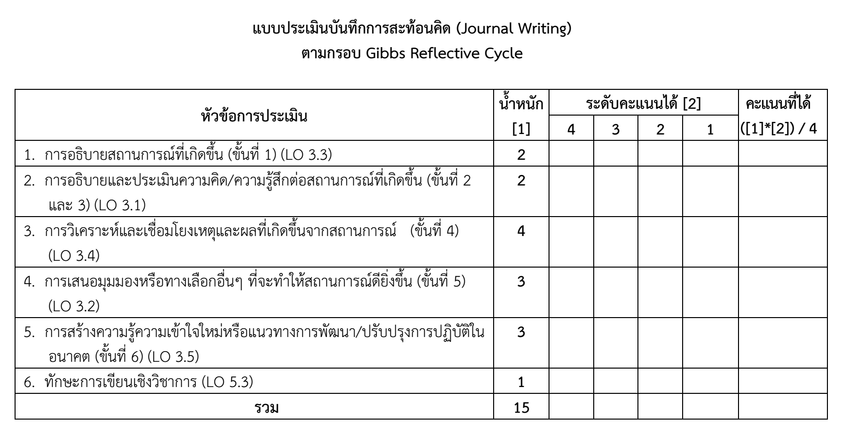

Slide 19
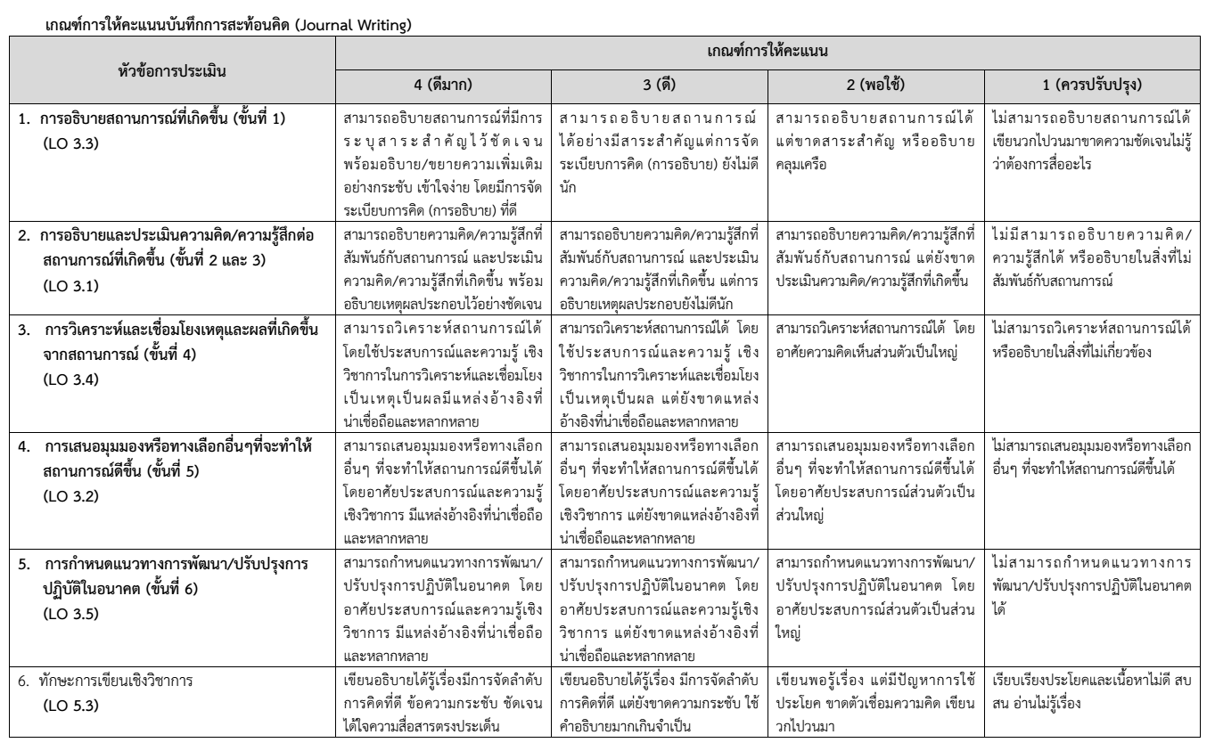

Slide 20
การเปรียบเทียบผลการดำเนินงานก่อนและหลังการนำผลงานไปใช้
การพัฒนาทักษะการสะท้อนคิดของนักศึกษาพยาบาลครั้งนี้ กำลังอยู่ในช่วงรวบรวมข้อมูลเพื่อเปรียบเทียบผลการดำเนินงานก่อนและหลังการนำผลงานไปใช้
อย่างไรก็ตาม การประเมินผลการเขียนบันทึกการเรียนรู้ ของนักศึกษาพยาบาล ภายหลังจากการเผชิญสถานการณ์ต่างๆ ขณะฝึกปฏิบัติการพยาบาลผู้ป่วยสูงอายุในชุมชน และถูกกระตุ้นด้วยคำถามให้สะท้อนคิดอย่างต่อเนื่องตามกรอบแนวคิดของ GIbbs Reflective Cycle 6 ขั้นตอน มีผลการดำเนินการ ดังนี้

Slide 21
ผลการดำเนินการ
การถอดบทเรียนจากการจัดประสบการณ์ให้นักศึกษาได้พูดและเขียนบันทึกการสะท้อนคิด จากการเผชิญสถานการณ์ต่างๆ ขณะฝึกปฏิบัติการพยาบาลผู้ป่วยสูงอายุในชุมชน มีดังนี้
1. เพิ่มความตระหนักรู้ในตนเอง (Self-awareness) และผู้อื่น (Other-awareness) ของนักศึกษา โดยการฝึกทักษะการสะท้อนคิดของนักศึกษาพยาบาล โดยผ่านการพูดและการเขียนบันทึกการเรียนรู้ จะเป็นกิจกรรมที่ช่วยกระตุ้นให้นักศึกษาทบทวนและตระหนักรู้ในความรู้สึก ความคิดของตนเองและต่อผู้อื่นอย่างต่อเนื่อง ซึ่งการตระหนักรู้ดังกล่าว จะทำให้เกิดความเข้าใจที่ลึกล้ำในความเป็นมนุษย์ ความเป็นปัจเจกบุคคล

Slide 22
ตัวอย่าง
“...กรณีศึกษาพูดไม่ได้ และหูไม่ค่อยได้ยิน ส่ายหน้าปฏิเสธตลอดเวลา พร้อมแสดงอารมณ์หงุดหงิดเวลานักศึกษาและญาติเข้าใกล้หรือเวลาขอร้องให้ทำอะไร เหตุการณ์ในครั้งนี้ทำให้รู้สึกเสียใจที่ไม่ได้ความร่วมมือจากกรณีศึกษา แต่ก็สงสัยว่า เพราะอะไร(กรณีศึกษา)ถึงปฏิเสธให้นักศึกษาเข้าเยี่ยม หรือหงุดหงิดทุกครั้งที่คนเยอะเข้ามาเยี่ยม จึงตั้งคำถามกับตนเองว่า “เหตุใดพฤติกรรมและอารมณ์ผู้ป่วยกรณีศึกษา จึงเป็นเช่นนั้น....ภายหลังการศึกษาข้อมูลเพิ่มเติม สอบถามผู้ดูแลที่ใกล้ชิด ทำให้เข้าใจผู้สูงอายุกรณีศึกษามากยิ่งขึ้น ซึ่งมันอาจมาจากผู้สูงอายุเคยเป็นหัวหน้าครอบครัว เป็นเสาหลักให้ครอบครัวทุกอย่าง ดังนั้น เมื่อเกิดเหตุการณ์แบบนี้ก็ทำให้ผู้สูงอายุท้อแท้ สิ้นหวัง หงุดหงิด และไม่อยากทำอะไร หรือให้ความมือกับใคร..”

Slide 23
ตัวอย่าง
“...ฉันได้เข้าไปพูดคุยกับกรณีศึกษา แต่กรณีศึกษามีสีหน้าเรียบเฉย ถามคำตอบคำ ไม่ค่อยพูด พยายามก้มหน้า ซึ่งในขณะนั้น ฉันรู้สึกอึกอัดใจมาก เพราะไม่รู้ว่าจะพูดอะไรกับกรณีศึกษา ไม่รู้ว่ากรณีศึกษาคิดอะไรอยู่ จึงเก็บเรื่องราวของกรณีศึกษาไปคิดต่อหลังจากกลับจากบ้านกรณีศึกษา เหตุการณ์ดังกล่าว ทำให้ฉันรู้สึกกังวลใจ และคิดว่า “อะไรที่ทำให้กรณีศึกษารายนี้ถึงมีสีหน้าเรียบเฉย ไม่ค่อยแสดงอารมณ์ ดูซึมเศร้า” จากนั้นจึงไปสืบค้นข้อมูลเพิ่มเติม....แล้วกลับมาทบทวนกับเหตุการณ์ที่เกิดขึ้นกับกรณีศึกษาพบว่า สาเหตุที่ผู้สูงอายุมีภาวะซึมเศร้า เนื่องจาก กรณีศึกษามีโรคเรื้อรังและยังประสบอุบัติเหตุล้ม ทำให้เดินไม่ได้ การเคลื่อนไหวลดลง ต้องมีคนคอยช่วยเหลือในการทำกิจวัตรประจำวัน เช่น อาบน้ำ ทำกับข้าว การขับถ่าย เป็นต้น จึงทำให้คุณค่าในตนเอง มองชีวิตตนเองไร้ค่า ซึ่งฉันเองต้องเข้าใจและยอมรับพฤติกรรมดังกล่าวของกรณีศึกษา.....”

Slide 24
ผลการดำเนินการ
2. สร้างเสริมทักษะการคิดขั้นสูง โดยเฉพาะการคิดอย่างมีวิจารณญาณ เพราะการถูกกระตุ้นให้คิดจากสถานการณ์จริงที่เผชิญอยู่ แล้วสะท้อนคิดออกมาเป็นคำพูดบ่อยๆ และสุดท้ายให้เขียนเป็นการเขียนบันทึกการเรียนรู้แต่ละครั้ง นักศึกษาจะต้องคิดทบทวน วิเคราะห์และเชื่อมโยงเหตุการณ์ต่างๆ ที่ผ่านมาในแต่ละวัน ก่อนที่จะเขียนลงในสมุดบันทึกการเรียนรู้
นั้นก็หมายความว่า การพูดและเขียนบันทึกการสะท้อนคิด จะเป็นวิธีการสื่อสารในสิ่งที่นักศึกษาคิดและรู้สึกอย่างเป็นรูปธรรม
ยิ่งไปกว่านั้น การกำหนดให้นักนักศึกษาสะท้อนคิด ภายใต้กรอบ Gibbs Reflective Cycle จะช่วยนำพาให้นักศึกษาคิดทบทวน วิเคราะห์ และเชื่อมโยงเหตุการณ์ต่างๆ ตลอดจนตั้งคำถามว่า เหตุใดจึงเป็นเช่นนั้น มีการพิจารณาความเป็นไปได้ว่า อะไรบ้างที่จะทำให้สถานการณ์นั้นๆ ดีขึ้น
ท้ายที่สุด จะเกิดการคิดหาแนวทางการพัฒนาการปฏิบัติที่ดีขึ้น
ดังการระบุว่า......

Slide 25
ตัวอย่าง
“...การที่ได้พบผู้สูงอายุครั้งแรก ผู้สูงอายุรายนี้เป็นผู้สูงอายุชายวัย ๘๓ ปี นอนติดเตียงเป็นเวลา ๗ เดือน จากการประเมินร่างกาย พบว่า มีผลกดทับเกิดขึ้น ร่างกายซีกซ้ายอ่อนแรง ซูบผอม สีหน้าแววตาเศร้าหมอง ภาพที่ข้าพเจ้าได้เห็น ทำให้ข้าพเจ้ารู้สึกสงสาร และเกรงว่าหากไม่ได้รับการดูแลหรือแก้ไข ผู้สูงอายุอาจเกิดภาวะแทรกซ้อนจากการนอนนานๆ ที่รุนแรง หรืออาจเป็นอันตรายแก่ชีวิตได้....เมื่อพิจารณาสาเหตุที่ทำให้ผู้สูงอายุรายนี้เกิดภาวะแทรกซ้อนจากการนอนติดเตียง พบว่า ผู้สูงอายุมีร่างกายซีกขวาอ่อนแรงและยังไม่ได้ทำการฟื้นฟูร่างกายอย่างเป็นแบบแผนหรือสม่ำเสมอ อีกทั้งในช่วงเวลากลางวัน ผู้ดูแลคือภรรยา ซึ่งเป็นผู้สูงอายุเช่นกัน และยังมีปัญหาเกี่ยวกับข้อเข่าและหลัง ทำให้มีเคลื่อนไหวร่างกายที่ช้า จึงไม่สามารถช่วยพลิกตะแคงตัวหรือช่วยให้กรณีศึกษาได้มีการเคลื่อนไหวร่างกายหรือออกกำลังได้อย่างเหมาะสม ต้องรอให้ลูกสาวที่ทำงานเป็นครูกลับมาช่วยในเรื่องของการทำกายบริหารหรือการเครื่องไหวร่างกาย การพลิกตะแคงตัวและการทำความสะอาดร่างกายในทุกวันตอนเย็น และหลังจากที่ได้พูดคุยกับลูกสาวกรณีศึกษา พบว่า ลูกสาวนั้น ไม่ทราบวิธีการฟื้นฟูผู้ป่วยที่เป็นอัมพาตหรือผู้ป่วยที่นอนติดเตียง ตนเองและครอบครัว จึงได้ทำอุปกรณ์ที่ช่วยฟื้นฟูกำลังแขน โดยใช้ยางในรถยนต์ต่อกันมัดไว้ที่ปลายเตียงเพื่อให้ผู้สูงอายุได้ดึงออกกำลังกาย.....ข้าพเจ้าจึงได้คิดแนวทางในการดูแลช่วยเหลือผู้สูงอายุนี้ โดยการให้ความรู้แก่ผู้ดูแลในการแก้ไขภาวะแทรกซ้อนที่เกิดขึ้นและได้นำ(คิดค้นและสร้าง)นวัตกรรม รอกล้อเลื่อน เคลื่อนข้อติด ที่ได้คิดต่อยอดจากอุปกรณ์เดิมที่ผู้สูงอายุมีอยู่แล้ว เพื่อช่วยในการออกแรงเสริมสร้างความแข็งแรงของกล้ามเนื้อและยังช่วยแก้ไขภาวะข้อติด ซึ่งเป็นอุปกรณ์ที่ช่วยฟื้นฟูสภาพร่างกายผู้สูงอายุระยะยาว....”

Slide 26
ข้อเสนอแนะ
1. การสร้างความเข้าใจในการเขียนบันทึกการสะท้อนคิด
ทั้งตัวนักศึกษา และอาจารย์ผู้นิเทศ เป็นสิ่งที่ต้อง
ให้ความสำคัญ และจำเป็นอย่างยิ่ง
2. อาจารย์ผู้สอนควรได้รับการส่งเสริมความเข้าใจและทักษะการใช้ คำถามกระตุ้นและแนวคิดการเขียนบันทึกการเรียนรู้ อันจะนำไปสู่ การสะท้อนคิดอย่างสร้างสรรค์และออกมาจากแก่นแท้ของจิตใจของ นักศึกษาพยาบาลต่อไป

Slide 27
ผู้ร่วมสอนตระหนักในความสำคัญของการตั้งคำถาม จึงร่วมคิดแนวคำถามไว้
ขั้นตอน | แนวคำถาม
Description | เกิดอะไรขึ้น มีเหตุการณ์อะไรเกิดขึ้นบ้าง
Feeling Evaluation | รู้สึกอะไร อย่างไร ต่อเหตุการณ์ที่เกิดขึ้น คิดเห็นอะไร อย่างไรต่อเหตุการณ์ที่เกิดขึ้น ความรู้สึก/ความคิดเห็นที่เกิดขึ้นดีหรือไม่ดี อย่างไร
Analysis | เหตุใด/ทำไมจึงรู้สึก/คิดเห็นเช่นนั้น สถานการณ์นี้เป็นอย่างไร เหตุใดจึงเกิดเหตุการณ์เช่นนั้น มีอะไรที่ทำให้เกิดเหตุการณ์เช่นนั้นบ้าง
Conclusion | ในสถานการณ์มีอะไรที่จะทำให้ดีขึ้นได้บ้าง มีอะไรที่ควรทำ แต่ทำไม่ได้ทำบ้าง/ถ้าทำต่างจากนี้ จะได้ผลต่างกันหรือไม่ อย่างไร ได้เรียนรู้อะไร อย่างไร จากเหตุการณ์ที่เกิดขึ้น
Action Plan | จะทำอะไร อย่างไร ถ้าเกิดสถานการณ์เช่นนี้ขึ้นอีก จะนำสิ่งที่ได้เรียนรู้ไปปรับใช้ในอนาคตอย่างไร

Slide 28
กลยุทธ์หรือปัจจัยที่นำไปสู่แนวปฏิบัติที่ดี
1. ผู้บริหาร ต้องมีแนวทางหรือนโยบายส่งเสริม/พัฒนาผู้เรียน โดยใช้กระบวนการสะท้อนคิด อีกทั้ง จะต้องมีการกำกับติดตามอย่างต่อเนื่อง จริงจัง
2. อาจารย์ผู้ร่วมสอน ต้องมีความรู้ความเข้าใจในกระบวน และความสำคัญของการสะท้อนคิด
3. ผู้เรียน ต้องได้ประโยชน์/มีส่วนได้ส่วนเสียในกระบวนการสะท้อนคิดอย่างชัดเจน อันจะนำไปสู่การพัฒนาแนวปฏิบัติที่ดีอย่างแท้จริงและยั่งยืน
4. การจัดการความรู้ ซึ่งจะช่วยให้เกิดการพัฒนาแนวปฏิบัติที่ดี สำหรับการพัฒนาทักษะการสะท้อนคิดของนักศึกษาพยาบาลอย่างต่อเนื่อง เป็นรูปธรรม

Slide 29
ประโยชน์ที่ได้จากผลงาน
1.ได้แนวปฏิบัติสำหรับการพัฒนาทักษะการสะท้อนคิดของนักศึกษาพยาบาลอย่างเป็นรูปธรรม
2. อาจารย์ผู้ร่วมสอนภาคปฏิบัติมีสมรรถนะ (ความรู้ ทักษะ และทัศคติที่ดี) ในกระบวนการจัดการเรียนการสอนที่ส่งเสริมให้ผู้เรียนการสะท้อนคิดเพิ่มขึ้น

Slide 30
ปัจจัยเกื้อหนุนความสำเร็จ
1. การออกแบบหรือวิธีการสะท้อนคิด โดยการพัฒนาทักษะการสะท้อนคิดครั้งนี้ เน้นวิธีการ 2 อย่าง คือ การพูดและการเขียน ซึ่งเป็นการเพิ่มความหลายหลายในการสะท้อนคิด ไม่น่าเบื่อ และที่สำคัญจะต้องไม่มากหรือไม่น้อยเกินไป เช่น การพูดช่วยให้ผู้เรียนสะท้อนได้เร็ว ส่วนการเขียนสะท้อนคิดที่บ่อยหรือมากเกินไป จะเป็นภาระแก่นักศึกษา เพราะต้องใช้เวลามาก
2. ความต่อเนื่อง/ความถี่ของการฝึกสะท้อนคิด โดยการกระตุ้นให้นักศึกษาพยาบาลได้ฝึกการทักษะสะท้อนคิด ทั้งการพูดและการเขียนอย่างต่อเนื่องและเหมาะสม จะช่วยให้นักศึกษามีความคล่องตัวในการคิด ทั้งความรวดเร็วและสาระในการสะท้อนคิดที่ชัดเจน ตรงประเด็น (ไม่มาก จนเป็นภาระแก่นักศึกษา ไม่น้อย จนไม่เห็นความสำคัญ)
3. อาจารย์ผู้ร่วมสอน ต้องมีความความรู้ความเข้าใจในกระบวนการสะท้อนคิด ตลอดจนมีทักษะการใช้คำถามกระตุ้นเพื่อให้นักศึกษาได้สะท้อนคิด ภายใต้บุคลิกภาพที่เป็นมิตร ผ่อนคลาย ไม่คุกคาม (Creative space) อันจะนำไปสู่การสะท้อนคิดอย่างสร้างสรรค์และออกมาจากแก่นแท้ของจิตใจ

Slide 31
แนวทางการพัฒนาในอนาคต
การเปรียบเทียบผลการดำเนินงานก่อนและหลังการนำผลงานไปใช้ โดยการเขียนบันทึกสะท้อนคิดก่อนและหลังกระบวนการพัฒนาทักษะการสะท้อนคิดของนักศึกษาพยาบาล
การพัฒนาอาจารย์ผู้ร่วมสอน ทั้งด้านความความรู้ความเข้าใจในกระบวนการสะท้อนคิด ตลอดจน ทักษะการใช้คำถามกระตุ้นเพื่อให้นักศึกษาได้สะท้อนคิด บุคลิกภาพที่เป็นมิตร ผ่อนคลาย ไม่คุกคาม อันจะนำไปสู่การสะท้อนคิดอย่างสร้างสรรค์และออกมาจากแก่นแท้ของจิตใจ

Slide 33
แนวทางการพัฒนาในอนาคต
การเปรียบเทียบผลการดำเนินงานก่อนและหลังการนำผลงานไปใช้ โดยการเขียนบันทึกสะท้อนคิดก่อนและหลังกระบวนการพัฒนาทักษะการสะท้อนคิดของนักศึกษาพยาบาล
การพัฒนาอาจารย์ผู้ร่วมสอน ทั้งด้านความความรู้ความเข้าใจในกระบวนการสะท้อนคิด ตลอดจน ทักษะการใช้คำถามกระตุ้นเพื่อให้นักศึกษาได้สะท้อนคิด บุคลิกภาพที่เป็นมิตร ผ่อนคลาย ไม่คุกคาม อันจะนำไปสู่การสะท้อนคิดอย่างสร้างสรรค์และออกมาจากแก่นแท้ของจิตใจ

